Slide 1
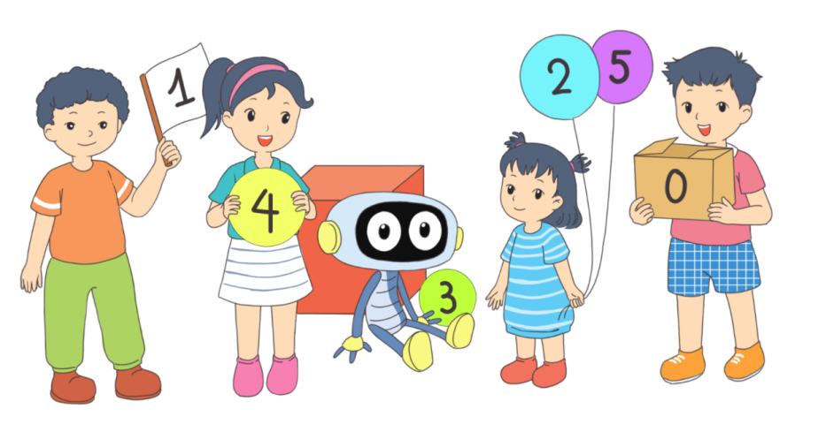
TOÁN
3
Notes:
Tác giả bộ ppt Toán + TV2: Phan Thị Linh – Đà Nẵng
Sđt lh: 0916.604.268
+ Zalo: 0916.604.268
+ Facebook cá nhân: https://www.facebook.com/nhilinh.phan/
+ Nhóm chia sẻ tài liệu: https://www.facebook.com/groups/443096903751589
Hãy liên hệ chính chủ sản phẩm để được hỗ trợ và đồng hành trong suốt năm học nhé!

Slide 2
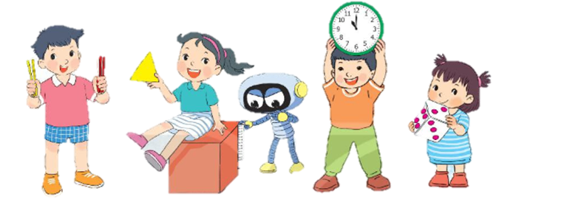
Chủ đề 3
LÀM QUEN VỚI HÌNH PHẲNG, HÌNH KHỐI
Bài 16
ĐIỂM Ở GIỮA, TRUNG ĐIỂM CỦA ĐOẠN THẲNG.

Slide 3
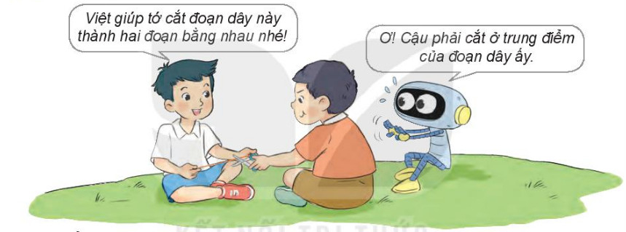
Việt giúp tớ cắt đoạn dây này
thành hai đoạn bằng nhau nhé!
Ơ! Cậu phải cắt ở trung điểm
của đoạn dây ấy.

Slide 4
a) Điểm ở giữa
.
.
2 cm
.
3 cm
A
B
C
A, B, C là ba điểm thẳng hàng.
B là điểm ở giữa hai điểm A và C.

Slide 5
b) Trung điểm của đoạn thẳng
.
3 cm
.
3 cm
.
D
H
E
H là điểm ở giữa hai điểm D và E.
Độ dài đoạn thẳng DH bằng độ dài đoạn thẳng HE. Viết là DH = HE
H được gọi là trung điểm của đoạn thẳng DE.

Slide 6
S/50

Slide 7
2 cm
C
1
Đ, S ?
3 cm
N
3 cm
3 cm
A
M
B
a) M là trung điểm của đoạn thẳng AB
?
Đ
b) N là điểm ở giữa hai điểm B và C
?
Đ
c) N là trung điểm của đoạn thẳng BC
?
S
?
S
d) B là điểm ở giữa hai điểm M và N

Slide 8
2
Trong hình bên:
a) Tìm ba điểm thẳng hàng.
b) Điểm H ở giữa hai điểm nào?
c) Điểm M là trung điểm của
đoạn thẳng nào?
a) Ba điểm thẳng hàng là: A,H,B; H,M,K; C,K,D.
b) Điểm H ở giữa 2 điểm A và B.
c) Điểm M là trung điểm của đoạn thẳng HK vì M là điểm giữa hai điểm H và K, MH = MK.

Slide 9
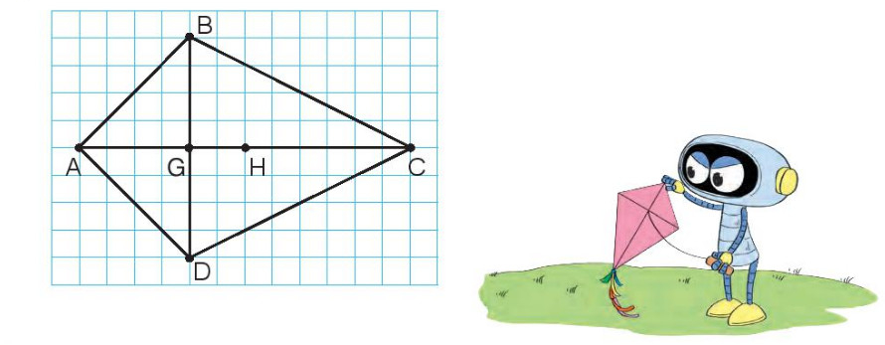
3
Nêu tên trung điểm của các đoạn thẳng AC, BD trong hình vẽ.
Điểm H là trung điểm của đoạn thẳng AC.
Điểm G là trung điểm của đoạn thẳng BD.

Slide 10
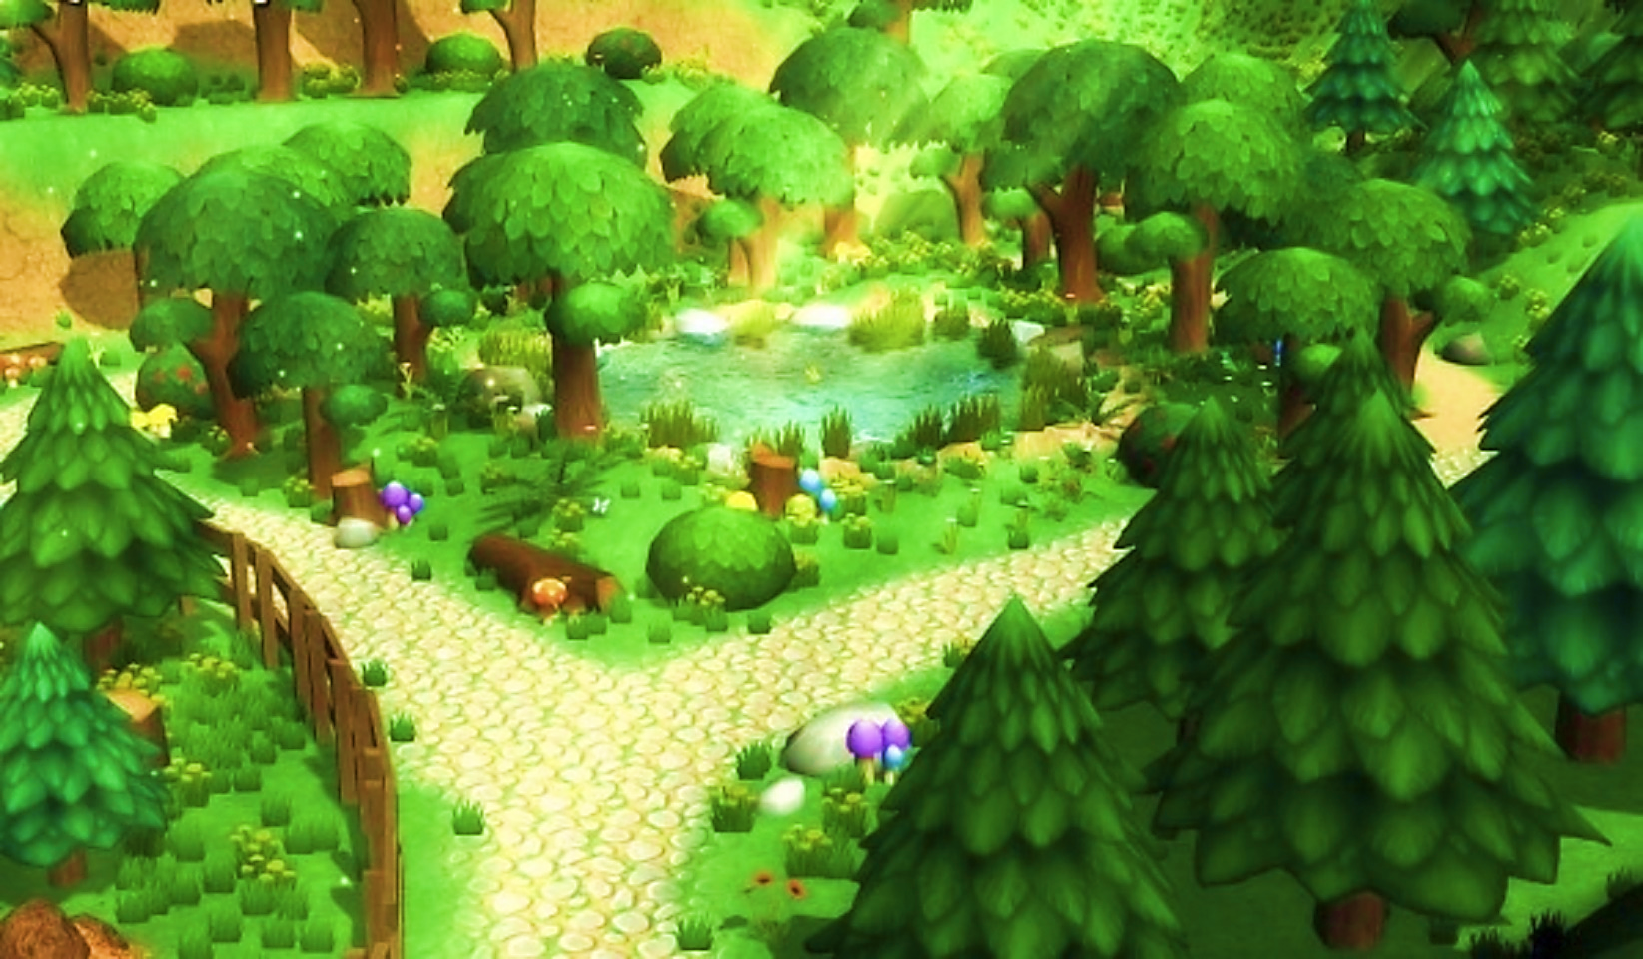
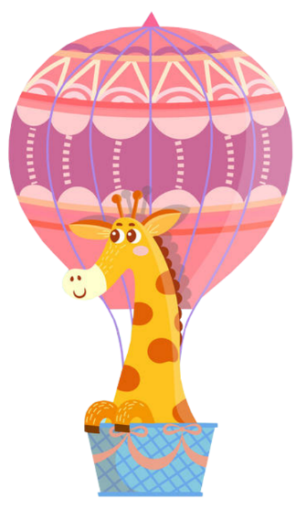
HƯỚNG DẪN
Thầy cô kích chuột vào màn hình để bắt đầu trò chơi.
Kích chuột vào tên con vật để di chuyển tới slide có câu hỏi tương ứng
Tại slide câu hỏi, kích chuột vào màn hình hiện đáp án (trắc nghiệm hoặc trả lời ngắn)
Sau khi HS trả lời đúng câu hỏi, kích vào con vật tương ứng để quay về slide chính.
Kích vào con vật đã chọn tương ứng để kinh khí cầu bay lên.
Sau khi hoàn thành các câu hỏi, kích vào “Khám phá” để chuyển đến slide kết của trò chơi.
BAY LÊN NÀO

Slide 11
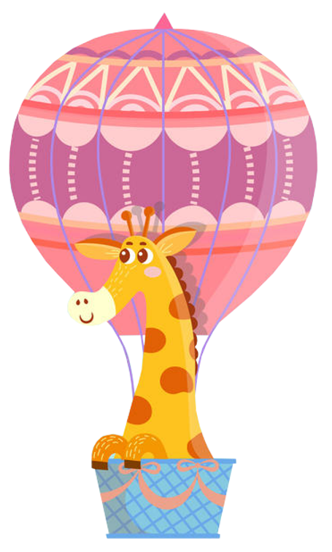
Khám phá
Khỉ
Ngựa vằn
Voi
Hươu cao cổ

Slide 12
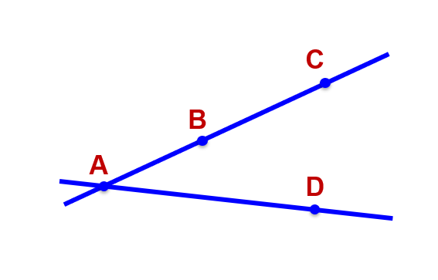
Điểm B ở giữa hai điểm nào?
A và C
A và D
C và D

Slide 13
Hình vẽ bên có mấy điểm
4

Slide 14
Nêu ba điểm thẳng hàng
A,B,C
A,D,C
B,C,D

Slide 15
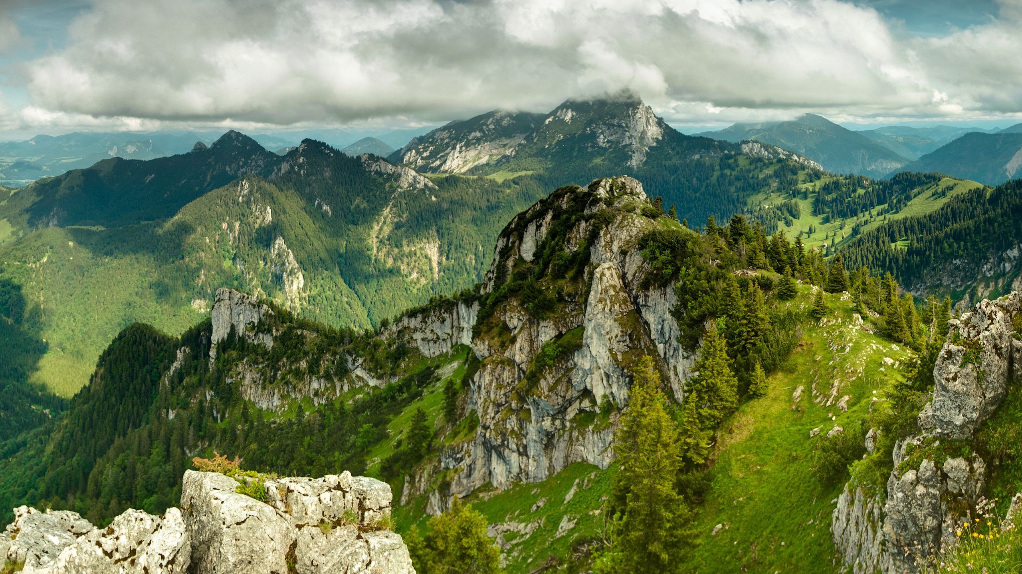

Slide 16
Để có thể làm tốt các bài tập trên em nhắn bạn điều gì?
Bài học hôm nay em biết thêm được điều gì?

